Slide 1

«Развитие мелкой моторики у детей раннего возраста посредством пальчиковых игр»
Воспитатель МБДОУ №127
Родак Маргарита Сергеевна

Slide 2
«Ум ребенка находится на кончиках его пальцев» « Чем больше мастерства в детской руке, тем ребенок умнее. Именно руки учат ребенка точности, аккуратности, ясности мышления. Движения рук возбуждают мозг, заставляя его развиваться»
В. А. Сухомлинский

Slide 3
Актуальность
Ребенок постоянно изучает, постигает окружающий мир. Основной метод накопления информации – прикосновения. Ребенку необходимо все хватать, трогать, гладить и пробовать на вкус.
Роль взрослого помочь ему в этом, дать необходимый стимул для развития. Поэтому начинать работу по развитию мелкой моторики нужно с самого раннего возраста.

Slide 4
Цель:
Создать условия для развития и совершенствования мелкой моторики рук у детей раннего возраста
Задачи:
1. Развивать мелкую моторику пальцев рук у детей раннего возраста посредством пальчиковых игр и упражнений.
2. Развивать тактильную чувствительность рук детей.
3.Совершенствовать развивающую предметно-пространственную среду группы.
4.Способствовать формированию благоприятного эмоционального фона в детском коллективе.

Slide 5
Что же понимают под термином «мелкая моторика»
Моторика, в переводе с латинского – движение.
Мелкая моторика – это способность манипулировать мелкими предметами и выполнять более точные действия. При мелкой моторике работают мелкие мышцы.
Застегивание пуговиц, завязывание узелков, игра на музыкальных инструментах, рисование, вырезание – это все мелкая моторика.

Slide 6
Очень часто в начале года в группу приходят дети, большинство которых не владеет тонкими движениями рук. У них наблюдается мышечная напряженность, нарушение общей моторики. Этих деток отличает общая скованность и медлительность в выполнении движений. Для них оказываются трудными многие упражнения: пальчики непослушные, малоподвижные, слишком напряжены, темп даже самых легких упражнений замедленный.
Исходя из этого, была изучена научно-методическая литература по данной теме; составлены картотеки пальчиковых игр для развития мелкой моторики; проводилась разработка перспективного плана работы по развитию мелкой моторики; а так же подбор наглядно – информационного и консультативного материала для родителей.

Slide 7
Рекомендации к проведению игр и упражнений
Работу по пальчиковой гимнастике я провожу каждый день утром и после сна по 2 -3 минуты.
Начинать пальчиковые игры надо с разминки пальцев (дети разогревают ладони легкими поглаживаниями, массажем).
Начинать с показа. Если возникают затруднения, надо взять руку ребенка в свою и выполнять вместе.
Не принуждать и не настаивать на запоминании текста, достаточно того, чтобы ребенок повторял за взрослым движения.
Проводить эмоционально, активно, обязательно хвалить малыша за успехи.

Slide 8
Вначале дети испытывали затруднения в выполнении многих упражнений. Каждый ребенок по - своему реагировал на приглашение заняться пальчиковой гимнастикой и играми. Были и такие дети, которые в самом начале обучения отказывались от гимнастики и наблюдали за происходящим. Поэтому отрабатывались упражнения постепенно и вначале выполняли пассивно в медленном темпе. Учитывала индивидуальный подход к каждому ребенку и особенности развития каждого ребенка.
Моей задачей была – заинтересовать ребенка и помочь ему овладеть мелкой моторикой рук, превратив обучение в игру.

Slide 9
К работе по развитию мелкой моторики я подключаю родителей: мною подготовлена картотека игр с пальчиками, чтобы родители могли в домашней обстановке поиграть со своими детьми. Совместная работа с родителями по развитию мелкой моторики и координации движений детей положительно влияет на формирование познавательных процессов: восприятия, памяти, мышления, внимания, воображения

Slide 10
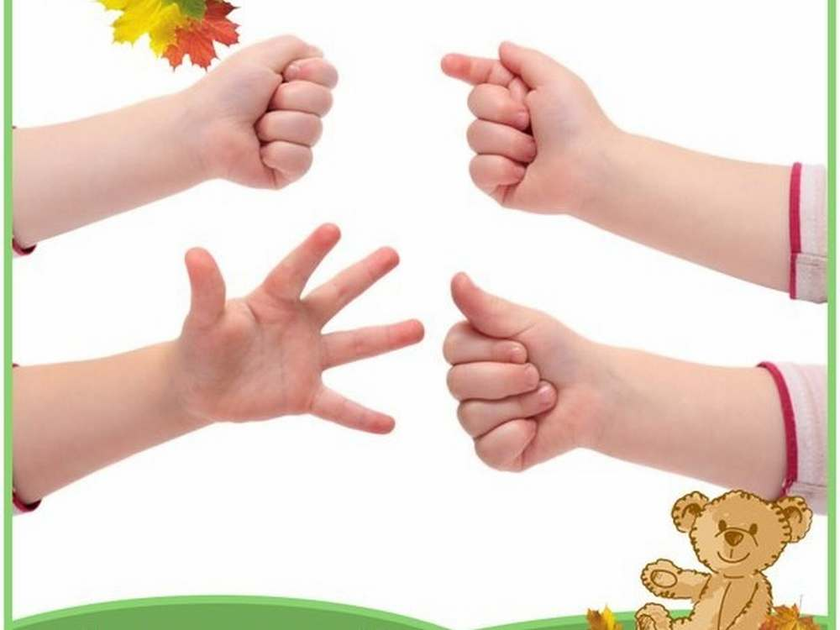
Большая роль в развитии мелкой моторики в раннем возрасте отводится пальчиковым играм. Известны многие старинные забавы с пальчиками: пестушки, прибаутки, потешки. Игры с пальчиками очень увлекательны. Они просты, эмоциональны и не требуют никаких приспособлений и специальной подготовки

Slide 11
В группе была создана необходимая развивающая предметно-пространственная среда. Она представлена следующими компонентами:
- пальчиковые бассейны с различными наполнителями; игры-шнуровки;
- контейнеры с разнообразным материалом трубочки для коктейля, бусы деревянные, прищепки;
- мозаика, конструктор;
- разрезные картинки;
- дидактические игры с пуговицами, липучками, молниями;
- пирамидки, вкладыши различного типа;
- изготовлены информационные стенды для родителей.

Slide 12
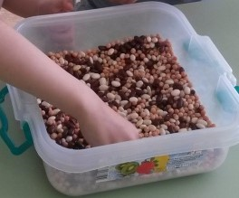
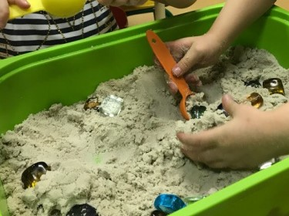
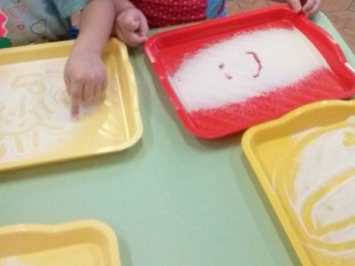
Игры с сыпучими материалами
В качестве наполнителя песочницы можно использовать различные сыпучие материалы, например крупы: манную, гречневую, горох, фасоль.
Организация игр с такими материалами обеспечивает разнообразие.
Внешне простые манипуляции с сыпучими материалами: пересыпание, перебирание, закапывание мелких предметов – позволяют значительно уменьшить внутреннюю тревогу, снять напряжение.

Slide 13
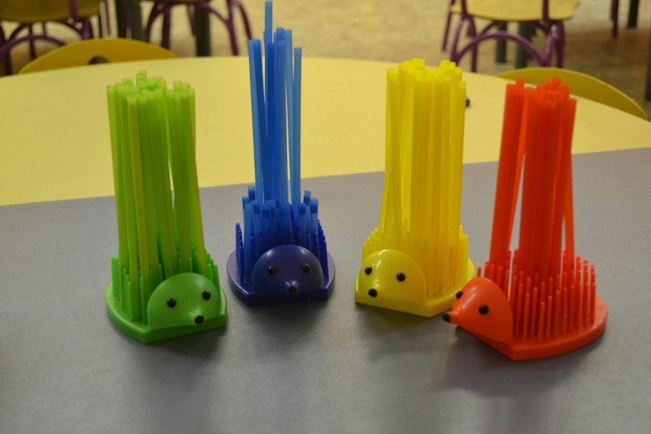
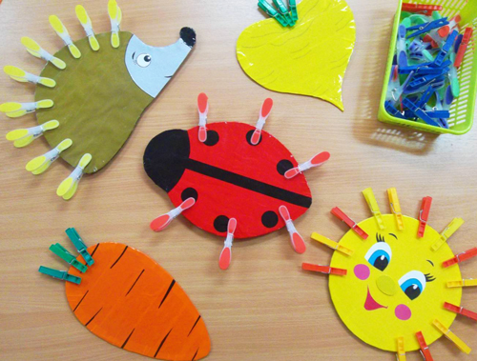
Игры с прищепками
Игры с прищепками очень полезное занятие, довольно веселое и интересное. Тренировка пальцев и выполнение ребенком движений руками, вносят бесценный вклад в полноценное развитие головного мозга малыша. Вариантов игр с прищепками очень много («Ёжик», «Цветок», «Солнышко», «Ёлочка», «Рыбка» и другие)
Можно использовать пластиковую подставку для карандашей ежик и трубочки. Предложить детям игру «Каждому ёжику свои иголочки»

Slide 14
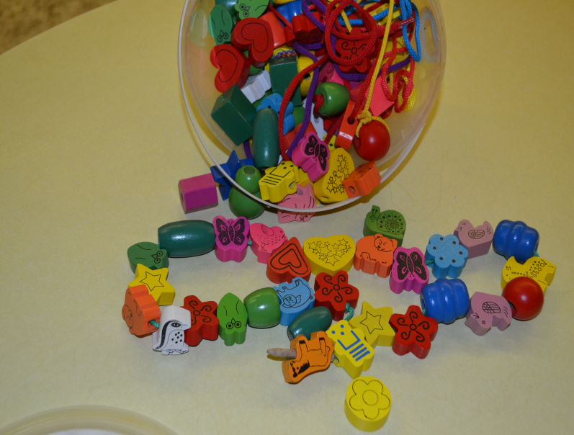
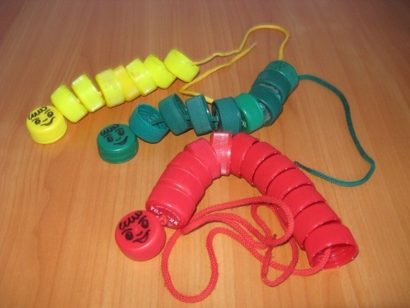
Нанизывание предметов
Продемонстрируйте ребенку процесс нанизывания бусин (они должны быть достаточно крупными) на шнур.
Также на веревочку можно предложить нанизывать деревянные колечки или пробки.
Шнуровка. Игры со шнуровками подготавливают малыша к освоению более сложных навыков – лепке, рисованию. Ребенок учится подобным образом концентрировать зрительное внимание, координировать свои движения, осваивать тонкие движения пальцев.

Slide 15
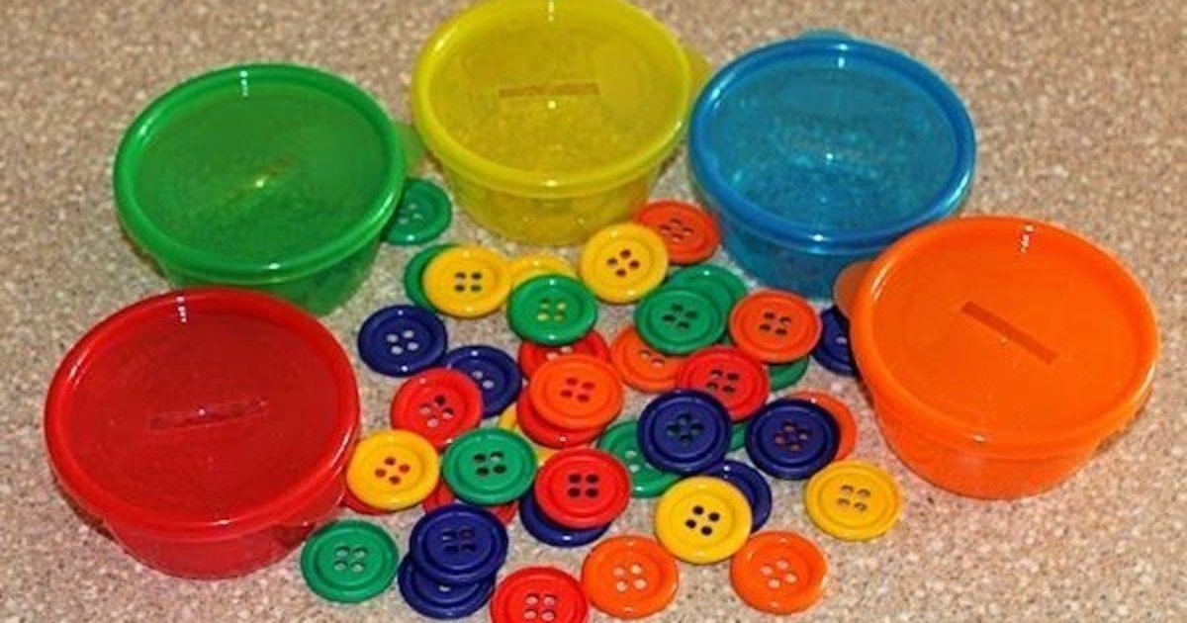
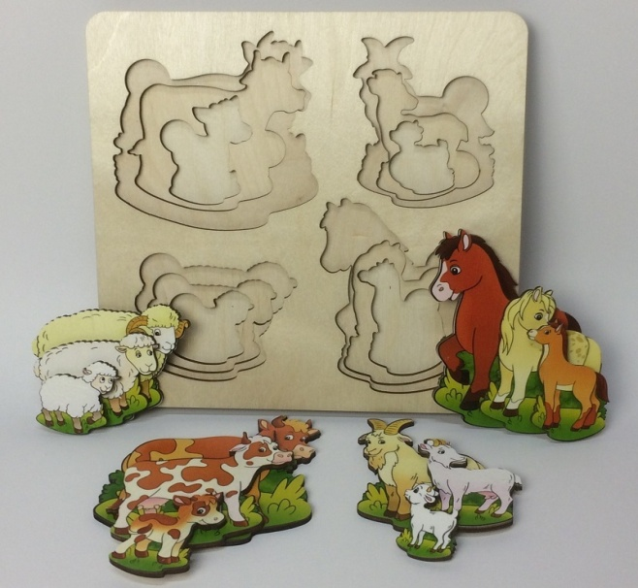
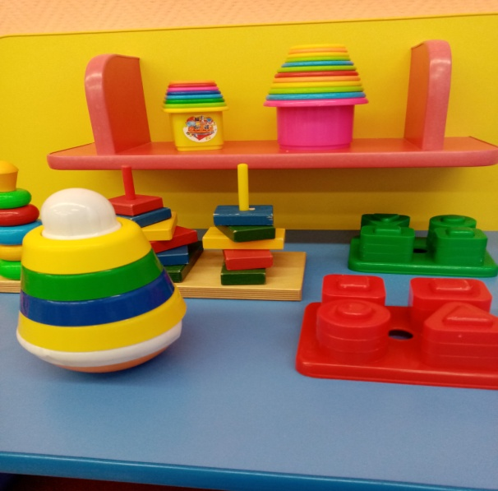
Вкладыши, пирамидки
Пирамидки - способствуют развитию мелкой моторики рук, самостоятельности, внимания, цветового восприятия, целостного восприятия предмета, логического и ассоциативного мышления ребёнка. Ребёнок учится подбирать фигурки по форме и вставлять их в соответствующие отверстия. Благодаря таким занятиям дети развивают мелкую моторику пальцев рук, а также знакомятся с различными геометрическими фигурами и различными цветами.

Slide 16
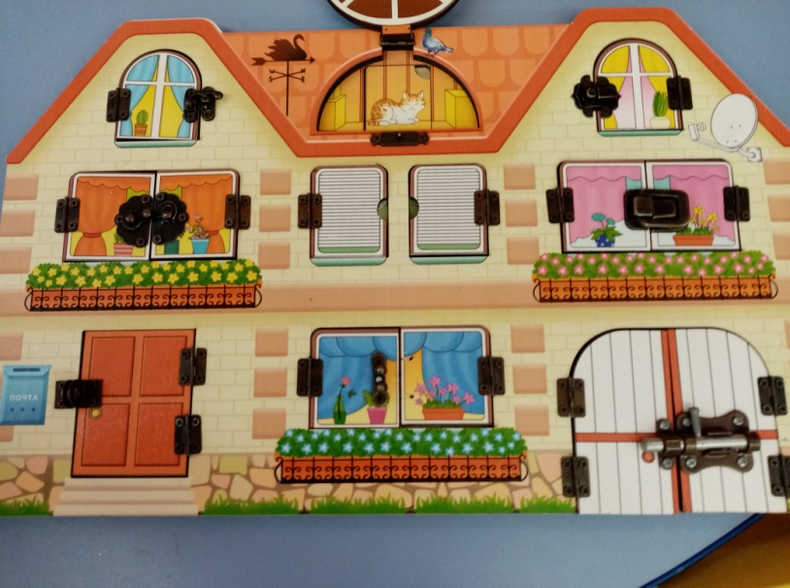
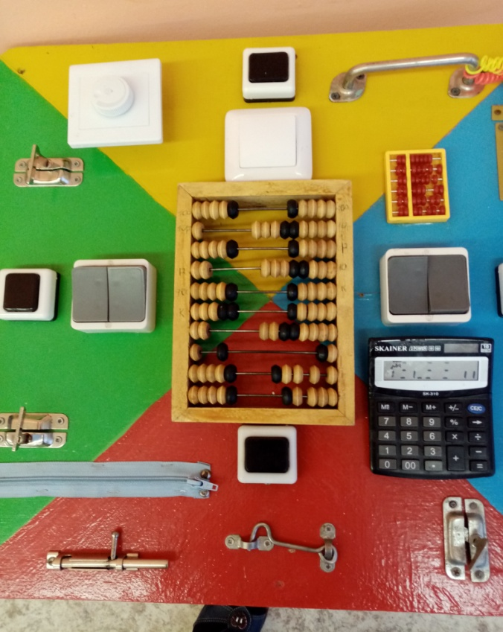
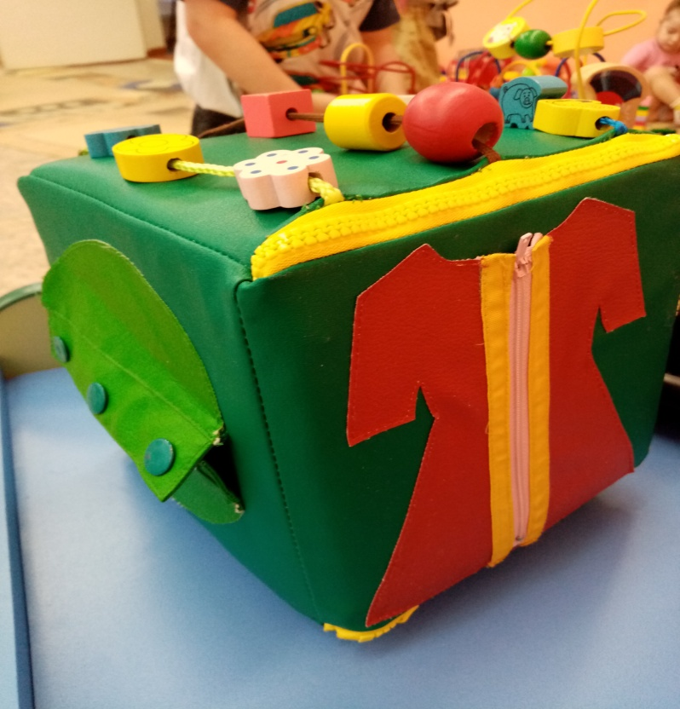

Slide 17
Мозаика
Мозаика – это оригинальная, увлекательная, развивающая игра для детей всех возрастов, совмещающая в себе элементы конструктора, настольной игры, головоломки и набора для творчества.
Лепка
Данный вид занятия способствует развитию моторики рук, стимуляции тактильной чувствительности детских пальчиков. Вначале мы должны будем показать ребенку сам процесс превращения бесформенного комочка в фигурки, заинтересовать его.
Игры с конструктором Лего
Лего - способствует развитию мелкой моторики
Соединение и рассоединение деталей разных размеров и форм требует от ребенка усилий, различных по направленности, силе и длительности, тем самым отлично тренируя руку а также способствуя развитию мышления малыша

Slide 18
Вывод
Пальчиковые игры и упражнения – уникальное средство для развития мелкой моторики. Помимо этого, пальчиковые игры расширяют кругозор и словарный запас детей, дают первоначальные математические представления и экологические знания, обогащают знания детей о собственном теле, создают положительное эмоциональное состояние, воспитывают уверенность в себе.
Однако, играя с детьми, я заметила что положительное влияние пальчиковых игр на развитие ребенка может иметь место только при условии, что он будет играть не по принуждению, а по собственному желанию. Кроме того, следует подбирать для малыша посильные игры, и по возможности сопровождать их стихами и песенками, побуждая ребенка повторять их за вами.

Slide 19
Список литературы
1.Волков,Б.С. Психология детей от рождения до трех лет в вопросах и ответах[Текст]/Б.С. Волков, Н.В.Волкова .- М.: ТЦ Сфера, 2015.- 128с.
2. Дошкольное образование: проблема оценки качества. //Современное дошкольное образование. Теория и практика. – 2016. - № 5. – С. 26-33.
3. Комплексная образовательная программа для детей раннего возраста «Первые шаги» / Е.О. Смирнова, Л.Н. Галигузова, С.Ю. Мещерякова. — 3-е изд. — М.: ООО «Русское слово — учебник», 2019. — 168 с.
4. Комплексная образовательная программа дошкольного образования «Мир открытий» / науч. рук. Л.Г. Петерсон; под общ. ред. Л.Г. Петерсон, И.А. Лыковой. — 5-е изд., перераб. и доп. — М.: БИНОМ. Лаборатория знаний, 2019. — 352 с.
5. Первый год жизни малыша: рекомендации родителям и педагогам: авт.-сост. К.Ю. Белая – М.: ООО «Русское слово – учебник», 2019. – 66 с.
6. Смирнова Е.О., Галигузова Л.Н., Мещерякова С.Ю.Комплексная образовательная программа для детей раннего возраста «Первые шаги»— М.: ООО «Русское слово — учебник», 2015. — 168 с.
7. Янушко Е. А. Развитие мелкой моторики рук у детей раннего возраста. (1-3 года). Методическое пособие для воспитателей и родителей Москва ВЛАДОС 2019. – 288 с.

